Slide 1

저궤도위성 통신을 위한 AI 기반 변조 기법
지도 교수 김태훈 교수님
20191746 이영묵
20197129 이의준

Slide 2
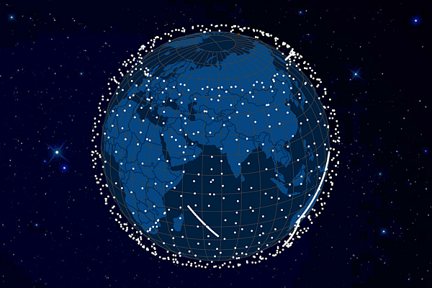
목차 CONTENTS
1. 연구 배경 및 관련 기술
2. 목표 및 비전
3. 추진전략 및 내용
4. 캡스톤디자인 계획

Slide 3

연구 배경 및 관련 기술

Slide 4
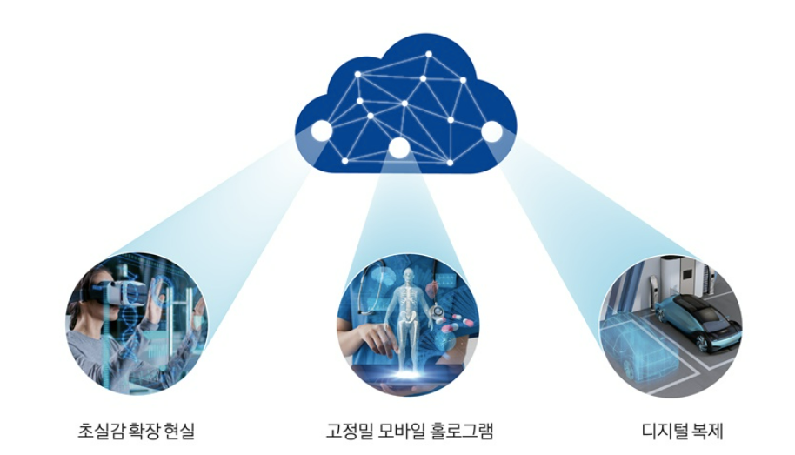
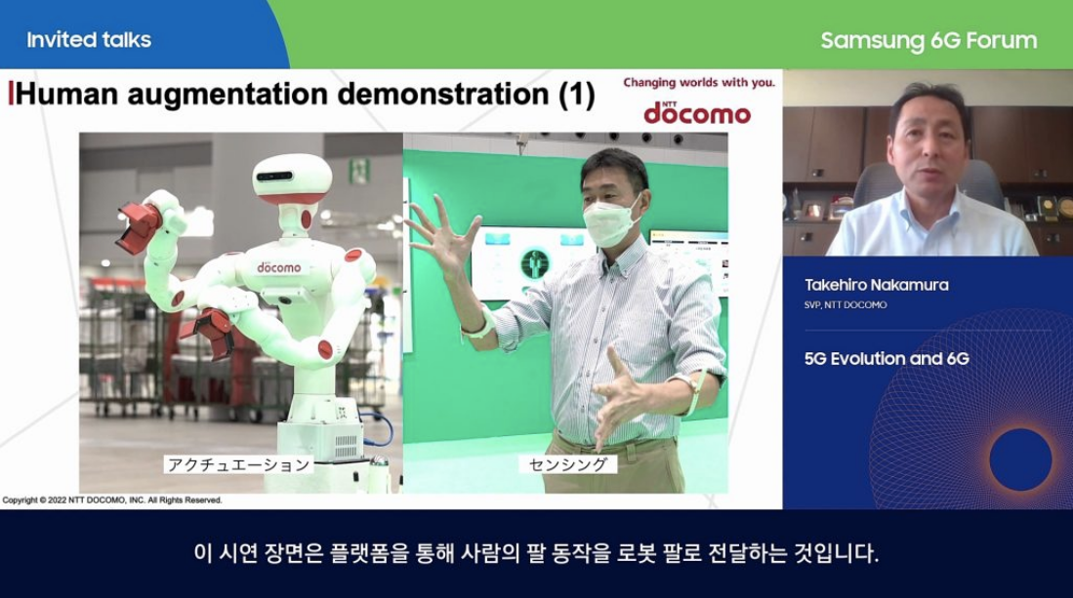
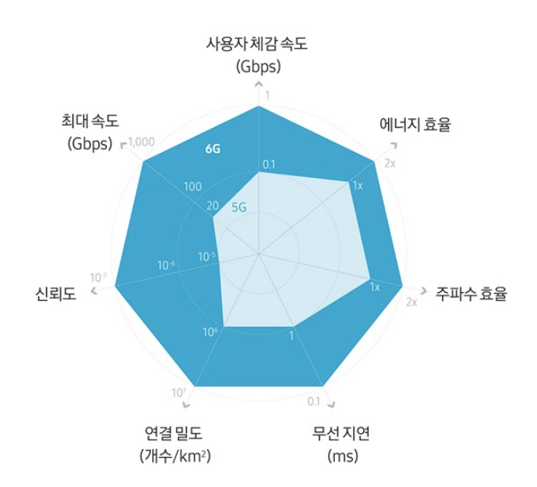
연구배경(1/3)
Notes:
2020년 삼성에서는 차세대 이동통신 기술을 담은 “6G 백서”를 공개했습니다.
해당 자료에서 6G를 활용할 수 있는 기술로 지목한 것은 초실감 확장 현실, 고정밀 모바일 홀로그램, 디지털 복제입니다.
이와 같이 삼성은 6G를 위해 많은 노력을 기울이고 있는 것을 볼 수 있습니다.

Slide 5
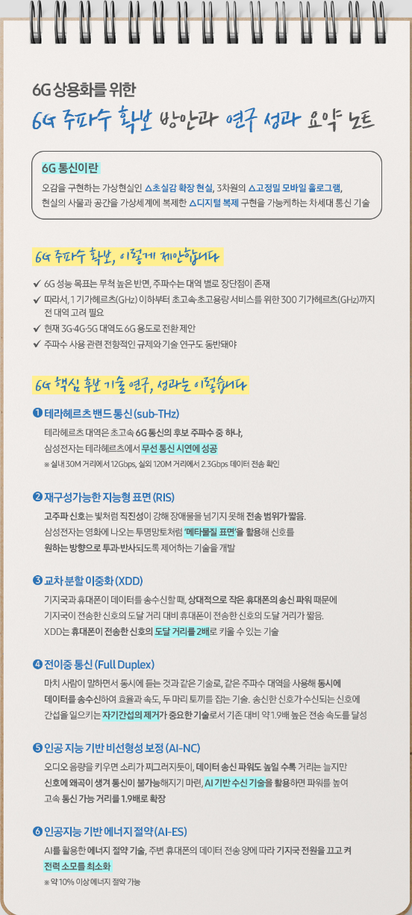
연구 배경(2/3)
테라헤르츠 밴드통신(sub-THz)
교차 분할 이중화 (XDD)
전이중 통신(Full Duplex)
인공지능 기반 비선형성 보정(AI-NC)
인공지능 기반 에너지 절약 (AI-ES)
Notes:
위 내용은 2022년 삼성이 발표한 6G 상용화를 위한 6G 주파수 확보 방안에 대한 연구 성과 요약 노트입니다.
1) 테라 헤르츠 밴드통신은 100GHz에서 1THz 사이의 주파수 대역을 활용한 무선 통신 기술을 의미합니다.
2) 교차 분할 이중화를 통신 채널을 동시에 사용하여 전송과 수신을 분리하여 데이터 전송 효율성을 높이는 무선 통신 기술입니다.
3) 전 이중 통신은 데이터를 양방향으로 동시에 전송할 수 있는 통신 방식으로, 동시에 송신과 수신이 가능케 하는 무선 통신 기술입니다.
또한 인공지능을 사용하여 통신에서 발생하는 비선형적인 상황을 보정하고 전력효율을 최적화 하는 것을 중요 쟁점으로 지목했습니다.

Slide 6
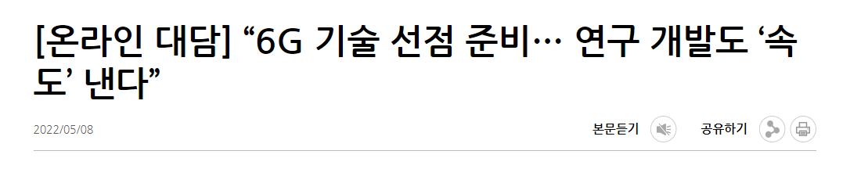
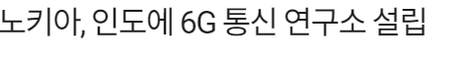
연구배경(3/3)
Notes:
현재 삼성, 국내 통신 3사, 중국의 화웨이 그리고 6G의 선두를 달리고있는 핀란드의 노키아 등 국내 외 많은 기업들이 6G에 관심을 두고 있고 투자를 유치하고 있습니다.
그들은 공통적으로 6G에 위성 통신 뿐만 아니라 AI-NATIVE, 통신에 AI를 녹여 드는 기술을 선 보이려고 하고 있습니다.
시대의 흐름에 따라 저희 팀은 6G와 AI를 조합하여 새로운 미래의 먹거리를 창출하고자 해당 주제를 정했습니다.

Slide 7
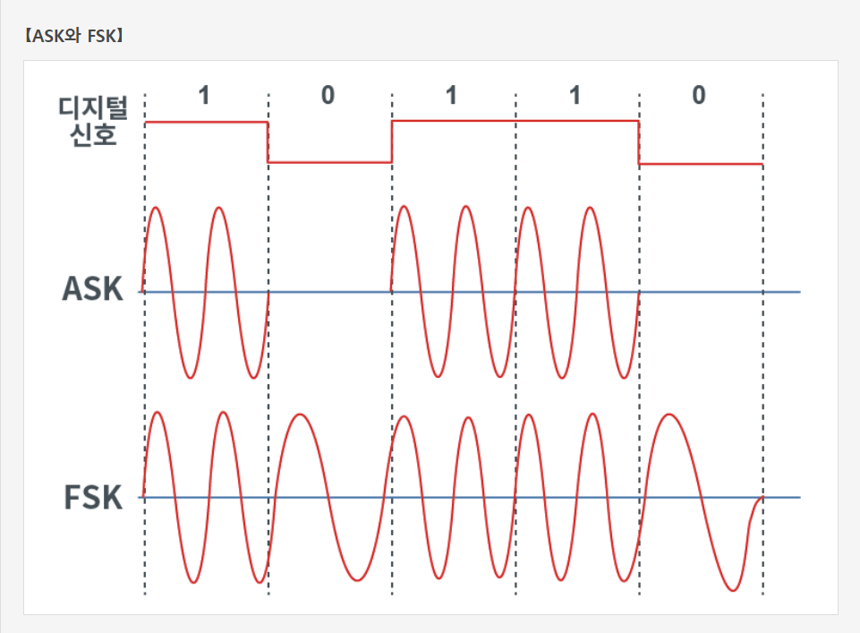
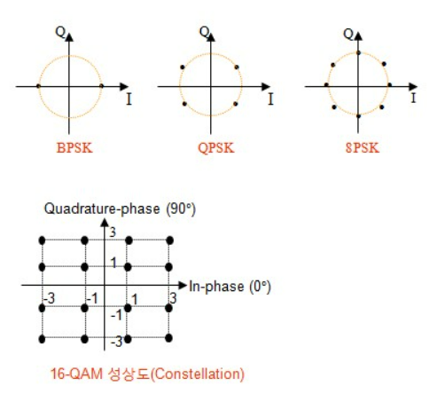
관련 기술 (1/2)
변조(Modulation)
신호 정보를 전송 매체의 채널 특성에 맞게끔, 신호(정보)의 세기, 변위, 주파수, 위상 등을 적절한 파형 형태로 변환하는 것
성상도(Constellation)
디지털 신호에 대해 각 이웃 신호들 간의 거리관계를 표시한 것을 말함
Notes:
저희 캡스톤 디자인의 핵심 키워드는 위성통신, 변조, AI가 있습니다
저희 주제를 설명하기 위해서 먼저 변조, 성상도, 지상과 위성통신 환경, 오토인코더에 대해 설명 드리겠습니다
변조란 데이터를 전송하기 위해 디지털신호의 세기, 변위, 주파수, 위상 등을 적절한 파형 형태로 변환하는 것입니다.
성상도란, 디지털 신호에 대해 인접한 신호들 간의 거리관계를 표시한 것을 말합니다.
성상도는 저희가 AI를 학습시켜 최종적으로 산출시킬 결과물이기도 합니다.
기존 성상도를 구성 할 때는 수학을 기반으로 설계를 하지만, 저희가 하고자 하는 것은 AI를 이용하여 전력효율을 높이는 방향으로 성상도를 구성하고자 합니다.

Slide 8
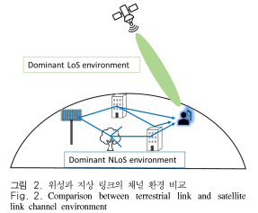
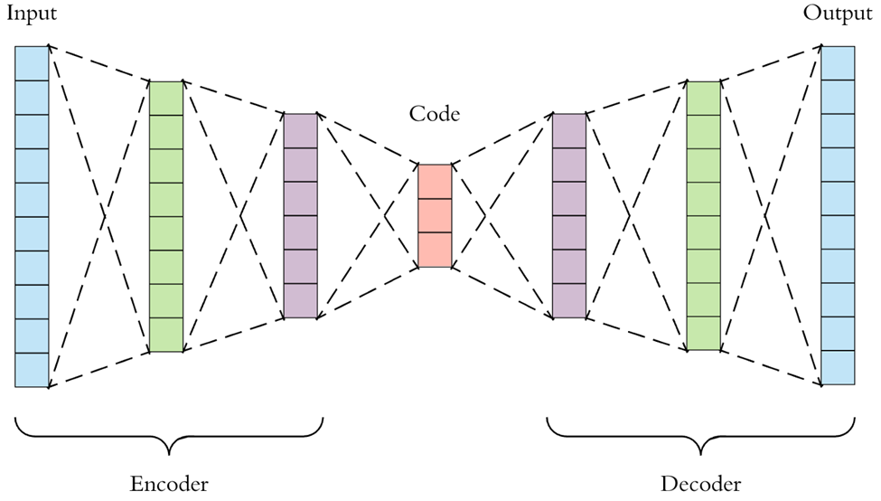
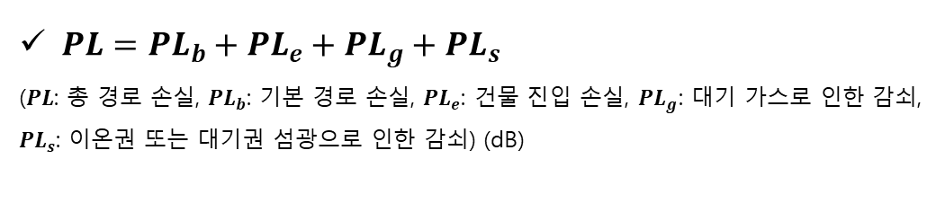
관련 기술 (2/2)
지상과 위성 통신 환경
$PL=PL_{b}+PL_{e}+PL_{g}+PL_{s}$
($PL$: 총 경로 손실, $PL_{b}$: 기본 경로 손실, $PL_{e}$: 건물 진입 손실, $PL_{g}$: 대기 가스로 인한 감쇠, $PL_{s}$: 이온권 또는 대기권 섬광으로 인한 감쇠) (dB)
오토 인코더(Autoencoder)
데이터를 입력 받아서 그 데이터의 특징을 학습하고, 그 특징을 이용해서 원래 데이터를 복원하는 방법을 학습하는 컴퓨터 프로그램 (AI)
Notes:
다음으로 저희 연구의 시나리오인 지상과 위성 통신 환경의 특징으로는 지상 대 지상 통신환경보다 더 혹독한 환경을 가지고 있습니다.
위성 통신에서 기본 경로, 건물 진입, 대기가스, 이온층 또는 대기권 섬광 등으로 인한 신호 감쇠 뿐만 아니라 위성과 사용자의 장비사이의 각도 등을 신경 써야 한다는 점에서 저희 주제는 꽤나 도전적인 성향을 띄고 있습니다
위 환경에서 데이터 변조를 위해 사용될 오토 인코더는 AI 기반 모델로, 입력 데이터를 최대한 압축시킨 후, 데이터의 특징을 추출하여 다시 본래의 입력 형태로 복원시키는 신경망입니다.

Slide 9
목표 및 비전

Slide 10
목표 및 비전
데이터 통신 시스템에서 발생하는 장거리 통신의 문제점을 해결하기 위해 노력
기존의 데이터 변조 방식을 개선하고, 딥 러닝과 같은 새로운 원리를 적용하여 통신 시스템의 성능을 향상시키는 새로운 방법을 연구
차세대 위성통신 시스템에 적합한 데이터 변조 방식을 위해 실험
창의적이고 도전적인 아이디어와 새로운 발명을 도모하여, 통신 시스템의 발전에 기여
Notes:
저희 조의 목표 및 비전은 데이터 통신에서 발생하는 장거리 통신의 문제점의 해결입니다.
이를 위해 기존 데이터 변조 방식에 딥러닝과 같은 새로운 기술을 적용하여 통신성능의 향상을 꾀합니다.
최종적으로 차세대 위성 통신 시스템에 적합한 데이터 변조방식을 탐구하고 실험하는 것이 주 목적입니다.

Slide 11
추진전략 및 방법

Slide 12
추진전략 및 방법
6G 시대를 맞이하기 위해 구현 해야 할 기술 또는 6G 시대가 도래했을 때 응용할 수 있는 기술들을 파악
다학제 캡스톤 디자인 및 학술대회 경험 등을 통해 습득한 지식, 기술 활용
캡스톤 디자인 주제를 구현하기 위한 필요 재료 파악
역할 및 책임을 명확히 하도록 프로젝트 관리 체계 수립
팀원 개인이 각자 1저자를 맡아 개인 논문 작성
추진 전략
MATLAB을 사용하여 위성 통신 시나리오를 구성하고 시뮬레이션을 진행
Python이나 MATLAB등을 이용하여 Autoencoder를 학습시키고 전력 최소화를 위한 성상도 최적화를 수행
USRP를 사용하여 실제 환경에서의 시나리오를 시뮬레이션하고 성능평가를 진행
방법
Notes:
4번 항 언급 때 이영묵 역할, 이의준 역할 설명
이영묵은 팀장으로서 프로젝트 계획 및 조정, 진행 상황 모니터링, 팀원에게 목표를 명확히 전달하고 이행을 지원합니다.
이의준은 팀원으로서 팀 목표에 기여하도록 노력하며 다양한 관점을 제시, 발생하는 문제에 대해 빠르게 대응하고 적절한 해결책을 모색합니다. 또 자신의 역할과 업무에 대한 피드백을 주도적으로 요청하고 반영합니다.
방법은 위 내용과 같습니다

Slide 13
캡스톤디자인 계획

Slide 14
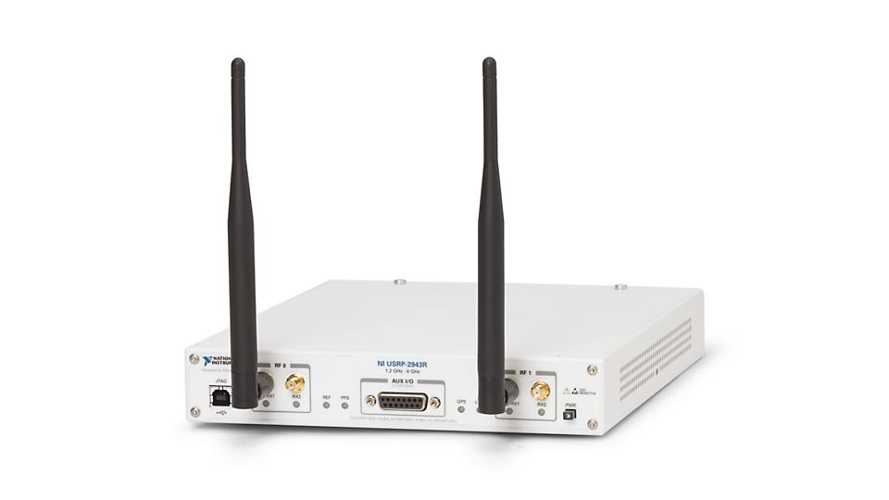
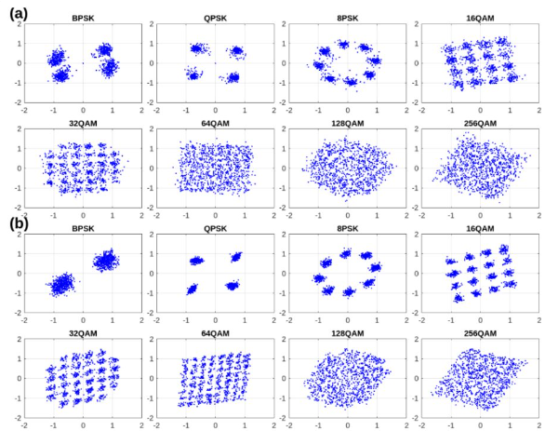

캡스톤디자인 계획
1. MATLAB으로 위성 통신 시나리오를 모델링
2. 위성 통신 시나리오의 모델링과 시뮬레이션, 딥러닝 모델 (Autoencoder)을 활용한 성상도 최적화
3. Universal Software Radio Peripheral(USRP)를 활용하여 실제환경 실험 재연
4. 딥러닝 기반 Autoencoder를 사용하여 구성한 성상도를 통해 기존 방식 간의 성능 차이 시각적 비교
Notes:
주요 연구 방식을 설명 드리겠습니다.
저희 캡스톤은 python 이나 MATLAB을 통해 autoencoder를 학습 시키고 전력 최소화를 위해 최적화된 성상도를 그려내는 것을 목표 삼습니다.
먼저 MATLAB을 통해 위성통신 환경에 가까운 파라미터 값을 가진 시나리오를 구성합니다.
그리고 USRP를 사용한 실험을 통해 프로그램을 통한 실제 데이터 통신을 재현합니다.
USRP란 소프트웨어 정의 라디오 디바이스로 소프트웨어 정의 RF 아키텍처를 제공하여 사용자 정의 신호 처리를 통해 무선 시스템을 설계, 프로토타입 제작 및 배포할 수 있도록 지원합니다.
이 장치를 간단하게 설명하자면, 사용자가 직접 원하는 신호를 프로그래밍하여 송수신할 수 있는 디바이스를 뜻합니다.
이 재현을 통해 기존의 데이터 변조방식과 개선된 방식의 차이를 성상도를 통해 가시적으로 비교 할 수 있습니다.

Slide 15
Q & A

Slide 16
감사합니다.

